Slide 1
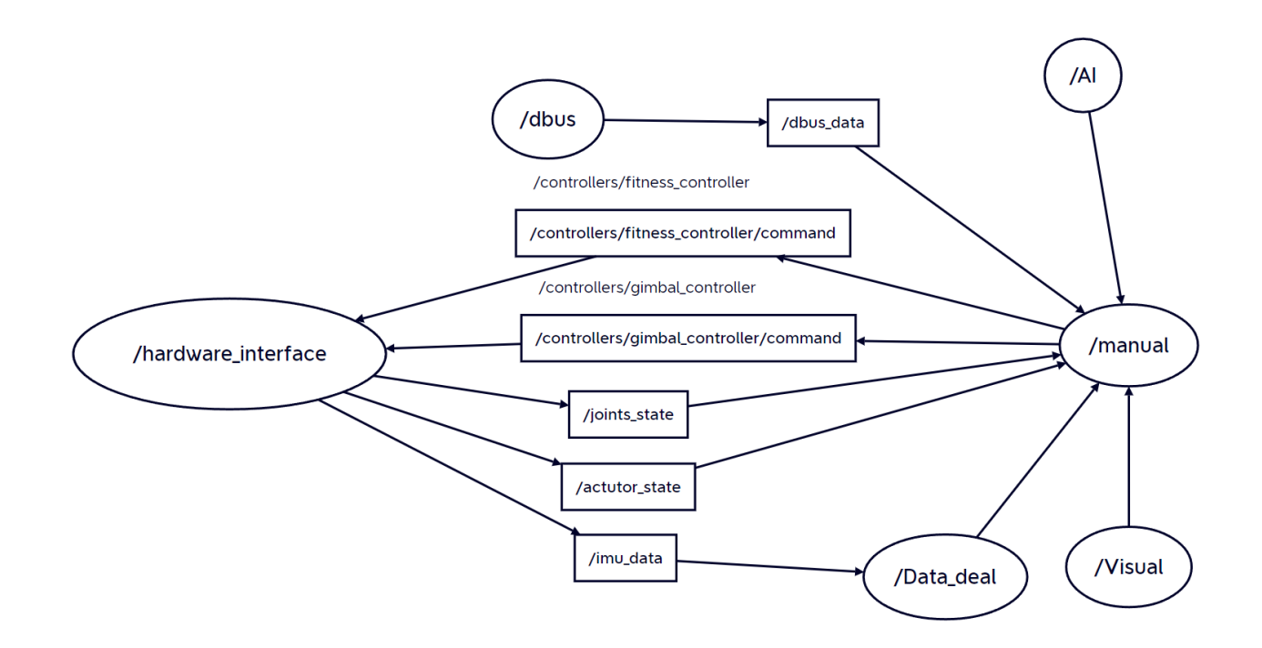
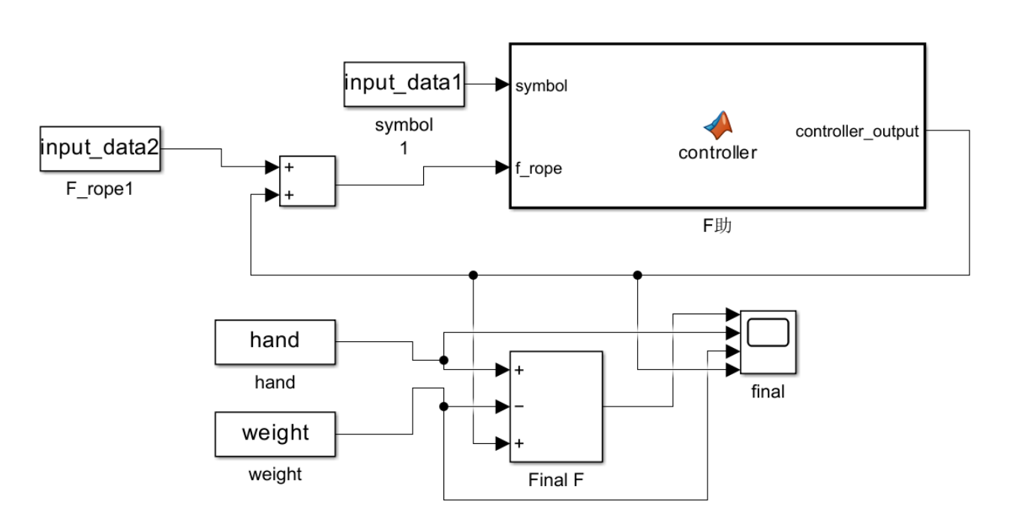
控制部分
使用ROS去搭建整个控制框架； simulink去验证控制器可行性

